Slide 1



கணினித் திறன் பயிற்சி – மின்னஞ்சல்
‘சமூக வெற்றியாளர் திட்டம்’
2025

Slide 2
பயிற்றுநருக்கான குறிப்புகள்: How to email
  பங்குபற்றுநர்களுக்காக இந்தக் கையேடுகளை அச்சிட்டுக்கொள்ளுங்கள்:
  மின்னஞ்சல் அனுப்புதல்
இந்தப் பாடத்தை அளிக்கும் பொழுது உங்களுடைய பயன்பாட்டிற்காக இந்த ஒளித்தகடுகளின் பிரதி ஒன்றை, குறிப்புகள் உள்ள பகுதியுடன் அச்சிட்டு வைத்துக்கொள்ளுங்கள்.
வாசியுங்கள்:
  இந்த ஒளித்-தகடுகளை வாசித்து அவற்றில் அடங்கியுள்ள விடயங்கள் உங்களுக்குப் பரிச்சியமானவை என்பதை உறுதிப்படுத்திக்கொள்ளுங்கள்,
  பங்குபற்றுநர்களுக்கான கையேட்டினை வாசியுங்கள்.
உங்களுக்குக் கேள்விகள் ஏதும் இருப்பின், அமர்விற்கு முன்பாக ‘எலியட்’ அவர்களுடன் தொடர்புகொள்ளுங்கள் Elliot@wacoss.org.au
காட்சிப்படுத்துவதற்கு முன்பாக இந்த ஒளித்-தகட்டினை அகற்றுங்கள்/மறைத்துவையுங்கள், மற்றும் கடைசி ஒளித்தகட்டில் அடுத்த அமர்விற்கான நேரம்/திகதியைப் புதுப்பியுங்கள்.

Slide 3
இந்த நாட்டு பூமிக்காக பூர்வ பழங்குடியினருக்கு நன்றி நவிலல்
ஆபோரிஜினிப் பூர்வகுடி மக்களது நிலத்தில் நாம் வாழ்கிறோம் என்பதை நாமறிவோம். இந்த நிலங்களைச் சேர்ந்த ஆபொரிஜினி மக்களுக்கு நாங்கள் மதிப்பு-மரியாதை செலுத்துகிறோம். ஆபொரிஜினிப் பூர்வகுடி மக்கள் பல ஆண்டுகளாக இந்த நிலத்தில் பல ஆண்டுகளாக வாழ்ந்துவருகின்றனர்.
ஆபொரிஜினிப் பூர்வகுடிகள் அனைத்தொர்ரையும் அவர்களது மூத்தொர்களையும் நாங்கள் மதித்து அவர்களுக்கு மரியாதை செலுத்துகிறோம்.
அவர்களது கதைகளிலிருந்து நம்மால் கற்றுக்கொள்ள இயலுமானது ஏராளமாகும்.
இந்த பூமி எப்போதுமே ஆபொரிஜினிப் பூர்வகுடியினருடையதாகவே இருந்துவந்திருக்கிறது, இனியும் அவ்வாறே நீடிக்கும்.

Slide 4
மின்னஞ்சல்
WA Digital Inclusion Project

Slide 5
இந்த அமர்வைப் பற்றிய மேலோட்டம்
இந்த அமர்வு பின் வருவனவற்றை உள்ளடக்கும்:
மின்னஞ்சல் என்றால் என்ன, மற்றும் அதை எதற்காகப் பாவிக்கலாம்
மின்னஞ்சல் கணக்கு ஒன்றை ஏற்படுத்திக்கொள்ளல்
மின்னஞ்சலைப் பாவித்தல்
மின்னஞ்சல் விடயத்தில் பாதுகாப்பாக இருத்தல்
Notes:
அனைவரையும் வரவேற்று, உங்களையும் நீங்கள் இன்று இங்கு வந்திருப்பதற்கான காரணத்தையும் அறிமுகப்படுத்திக்கொள்ளுங்கள்.
தபாலில் செய்வதைப் போல, கடிதங்களை அனுப்புவதற்கும், கடிதங்களைப் பெறுவதற்கும் அப்பாற்பட்டு மின்னஞ்சலை எதற்குப் பாவிக்கலாம் என்பதைப் பற்றிக் கலந்துரையாடுங்கள். உதாரணமாக, உங்களுடைய மின்னஞ்சல் முகவரியை சேவைகளுக்கான ‘பயனர் பெய’(username)ராக நீங்கள் பயன்படுத்தலாம்.
மின்னஞ்சல் கனக்கு ஒன்றைத் துவங்கும் பொழுது, அது பின் வரும் வகையில் இருக்கவேண்டியது முக்கியம்:
உங்களுடைய மின்னஞ்சல் முகவரியானது நீஙகள் நினைவில் வைத்துக்கொள்வதற்கும், பாவிப்பதற்கும் ஏற்ற வகையில் எளிதானதாக இருக்கவேண்டும்.
உங்களைப் பற்றிய தகவல்களை அது உள்ளடக்கியிருக்கும் மற்றும் இதர கணக்குகளை அணுக அது உங்களை அனுமதிக்கும் என்பதால் அது பாதுகாப்பானதாக இருக்கவேண்டும்.
மின்னஞ்சலைப் பாதுகாப்பாக அணுகி அதைப் பயன்படுத்துவது எப்படி என்பதைப் பற்றி நீங்கள் பேசப் போகிறீர்கள் என்பதைச் சொல்லுங்கள். இணையப் பாதுகாப்பு குறித்த வரவிருக்கும் பயிற்சிக்கு பங்குபற்றுநர்கள் சமூகம் அளிக்கவேண்டும் என்பதை அவர்களுக்கு நினைவூட்டுங்கள்.

Slide 6

அறிமுகங்கள்
குழுவினருக்கு உங்களை அறிமுகப்படுத்திக்கொள்ளுங்கள்.
உங்களுக்குள்ள அனுபவங்களைப் பங்குபற்றுநர்களுடன் பகிர்ந்துகொள்ளுங்கள் –– உங்களுக்கு மின்னஞ்சல் முகவரி ஒன்று இருக்கிறதா, மற்றும் அதை எதற்காகப் பயன்படுத்தியிருக்கிறீர்கள்?
Notes:
ஒருவருக்கொருவர் அறிமுகம் செய்துகொள்ளுமாறு பங்குபற்றுநர்களைக் கேளுங்கள். பெயர்களையும், தம்மைப் பற்றிய ஆர்வமூட்டும் விடயம் ஒன்றையும் அவர்கள் உள்ளடக்கவேண்டும்.
அறிமுகங்கள் சுருக்கமாகவும், கவனத்தை ஈர்ப்பதாகவும் இருக்கும் வகையில் ஒவ்வொரு அறிமுகமும் 30 வினாடி நேரத்திற்குள் இருக்குமாறு பார்த்துக்கொள்ளுங்கள்.

Slide 7



மின்னஞ்சல் என்றால் என்ன?
அனுப்புதல் மற்றும் பெறுதல்
கோப்புகளை இணைத்தல்
சொந்த, மற்றும் வேலை சம்பந்தப்பட்ட விடயங்களுக்கான பயன்பாடு
சேவைகளைப் பெறுவதற்கான உள்-நுழைவு
Notes:
பங்குபற்றுநர்களைக் கேளுங்கள், “மின்னஞ்சலைப் பற்றி உங்களுக்கு என்ன தெரியும்? யாராவது இதற்கு முன்பு மின்னஞ்சலைப் பாவித்திருக்கிறீர்களா?” - அவர்களது அனுபவங்களைப் பகிர்ந்துகொள்ளுமாறு பங்குபற்றுநர்களைக் கேளுங்கள்.
மின்னஞ்சல் என்பது ‘இண்டர்நெட்’ மூலமாக செய்திகளை அனுப்பவும், பெறவும் உங்களுக்கு ஏது செய்யும் ஒரு கருவியாகும். கடிதம் ஒன்றை அனுப்புவதைப் போன்றதாகும் இது, ஆனால் அதைவிட மிகவும் விரைவானதாகும் இது.
மின்னஞ்சல் மூலமாக நீங்கள்:
செய்திகளை விரைவாக அனுப்பவும், பெறவும் செய்யலாம்.
படங்கள் அல்லது ஆவணங்கள் போன்ற கோப்புகளை இணைக்கலாம்.
விடயங்களை சீராக வைத்துக்கொள்ள உங்களுடைய செய்திகளை ஒழுங்குபடுத்தலாம்.
சொந்த மற்றும் வேலை சம்பந்தப்பட்ட தொடர்பாடல்களுக்கு இதைப் பாவிக்கலாம்.
வெவ்வேறு சேவைகளுக்குள் நுழைவதற்கும் மின்னஞ்சல்கள் பயன்படும். கணக்கு ஒன்றை ஏற்படுத்திக்கொள்ள பல வலைத்தலங்களும், செயலிகளும் மின்னஞ்சல் முகவரி ஒன்றைக் கொடுக்குமாறு உங்களைக் கேட்கும். இதில் உள்ளடங்குவன:
‘மை-கவ்’ (MyGov) போன்ற அரச சேவைகள் - ‘மெடிகெயர்’ மற்றும் ‘செண்ட்டர்லிங்க்’ ஆகிய சேவைகளுக்காக.
இணைய-வழியிலான வங்கி வேலைகள் - உங்களுடைய பணத்தை நிர்வகிக்க.
பொருள்-வாங்கு வலைத்தலங்கள் - நீங்கள் ‘ஆர்டர்’ செய்துள்ள பொருட்களின் இருப்பிடத்தைத் தெரிந்துகொள்ள.
‘முக-நூல்’ மற்றும் ‘இன்ஸ்டக்ராம்’ போன்ற சமூக ஊடகங்கள்.
இந்த சேவைகளை அணுகிப் பெறவும், மற்றவர்களுடன் தொடர்பில் இருக்கவும் மின்னஞ்சல் முகவரி ஒன்றை வைத்திருப்பது உங்களுக்கு உதவும்.

Slide 8
மின்னஞ்சல் சேவை வழங்குநர்கள்
மின்னஞ்சல் சேவை ஒன்றைத் தெரிவு செய்தல்: ‘ஜீ-மெய்ல்’, அவுட்லுக்’ மற்றும் ‘யாஹூ’ ஆகியன தெரிவுகளில் உள்ளடங்கும்.
புதிய மின்னஞ்சல் கணக்கு ஒன்றை ஏற்படுத்திக்கொள்ளல்: ‘பயனர் பெயர்’ (username ) ஒன்றையும்,வலுவான கடவுச்சொல் ஒன்றையும் தெரிவு செய்யுங்கள்.
Notes:
‘ஜீ-மெய்ல்’, ‘அவுட்லுக்’ மற்றும் ‘யாஹூ’ ஆகியன வெவ்வேறு மின்னஞ்சல் வழங்கு சேவைகளாகும். இந்த சேவைகள் ஒவ்வொன்றிற்கும் அதற்கே உரித்தான அம்சங்களும், ஆதாயங்களும் உள்ளன.
‘ஜீ-மெய்ல்’ என்பது ‘கூகுள்’ நிறுவனத்தினால் அளிக்கப்படுகிறது.
இது மிகவும் பிரபலமானது.
ஏராளமான தகவல்களை இருப்பில் வைத்துக்கொள்ள இது இடம் அளிக்கிறது.
மற்ற ‘கூகுள்’ சேவைகளுடன் இது நன்கு செயல்படும். உதாரணத்திற்கு, ‘கூகுள் ட்ரைவ்’ மற்றும் ‘கூகுள் காலெண்டர்’ ஆகியவற்றைச் சொல்லலாம்.
வலிமை மிக்க தேடல் திறன்களையும், மிகச் சிறந்த வேண்டா-அஞ்சல் வடிகட்டிகளையும் இது கொண்டுள்ளது
பயனர்கள் எளிதில் பாவிப்பதற்கு ஏற்றதாக இது அறியப்படுகிறது.
‘ஆஃபிஸ் 365’ மற்றும் ‘ஒன்-ட்ரைவ்’ அகியவற்றுடன் இது நன்றாய்ச் செயலாற்றும்.
அபாரமான நாட்காட்டி அம்சங்களையும், வலுவான பாதுகாப்பையும் இது கொண்டுள்ளது.
‘யாஹூ மெய்ல்’ நீண்ட காலமாக இருந்துவருகிறது, மற்றும் மிகவும் எளிதானதாக இது அறியப்படுகிறது. இது அளிப்பன:
விரும்பும் வகையில் மாற்றி அமைத்துக்கொள்ளக்கூடிய மையக்-கருத்துகள் (customisable themes)
தகவல்களை இருப்பில் வைத்துக்கொள்வதற்கான பெரும் இடம், மற்றும்
உள்-கட்டுமானிக்கப்பட்ட செய்தி மற்றும் வானிலை குறித்த புதுப்பிப்புகள்
புதிய மின்னஞ்சல் கணக்கு ஒன்றை உருவாக்கும் பொழுது, பின் வரும் வழிகளில் உங்களுடைய கணக்கைப் பாதுகாப்பாக வைத்திருக்கவேண்டியது முக்கியம்:
தனித்துவமான ‘பயனர்-பெயர்’ (username)
மற்றும் வலுவான கடவுச்சொல் ஆகியவற்றைத் தெரிவு செய்வதன் மூலம்.
வலுவான கடவுச்சொல் ஒன்றை உருவாக்குவதற்கான சில யோசனைக் குறிப்புகள், இதோ:
அது நீண்டதாக இருக்கட்டும். குறைந்தபட்சமாக 12 எழுத்துருக்களுடன் ஒன்றை உருவாக்க முயற்சியுங்கள். கடவுச்சொல் எந்த அளவிற்கு நீண்டதாக இருக்கிறதோ அந்த அளவிற்கு அதை யூகிப்பது அதி சிரமமாக இருக்கும்.
எழுத்துருக்கள் கலவை ஒன்றைப் பாவியுங்கள். எழுத்துகள் (சிறிய மற்றும் பெரிய எழுத்துகள் ஆகிய இரண்டும்), எண்கள், மற்றும் விசேடக் குறியீடுகள் ஆகியவற்றை உள்ளடக்குங்கள்.
பொதுவாகப் பயன்படுத்தப்படும் வார்த்தைகளையும், சொற்றொடர்களையும் தவிருங்கள். "password" அல்லது "123456” போன்ற எளியில் யூகிக்கப்படக்கூடிய தகவல்களைப் பாவிக்காதீர்கள்.
‘கடவுச்சொற்றொடர்’ (passphrase) ஒன்றைக் கருத்தில் கொள்ளுங்கள். "BlueSkyElephantTree” போன்ற சம்பந்தப்படாத வார்த்தைளின் கோர்வை ஒன்றைப் பாவியுங்கள்.
இந்த மின்னஞ்சல் சேவைகளுக்கான கணக்கை ஏற்படுத்திக்கொள்ள, நீங்கள் பின் வரும் வலைத்தலங்களுக்குச் செல்லலாம்:
‘ஜீ-மெய்ல்’: mail.google.com
அவுட்லுக்’: outlook.com
‘யாஹூ’: mail.yahoo.com
மின்னஞ்சல் கணக்கு ஒன்றை ஏற்படுத்திக்கொள்ள, உங்களுடைய பெயரை உள்ளிட்டு, மின்னஞ்சல் முகவரி ஒன்றை நீங்கள் உருவாக்க வேண்டியிருக்கும். யாருக்கெல்லாம் நீங்கள் மின்னஞ்சல் அனுப்புகிறீர்களோ அவர்கள் அனைவரும் நீங்கள் உள்ளிட்டுள்ள பெயரைப் பார்ப்பர்!

Slide 9
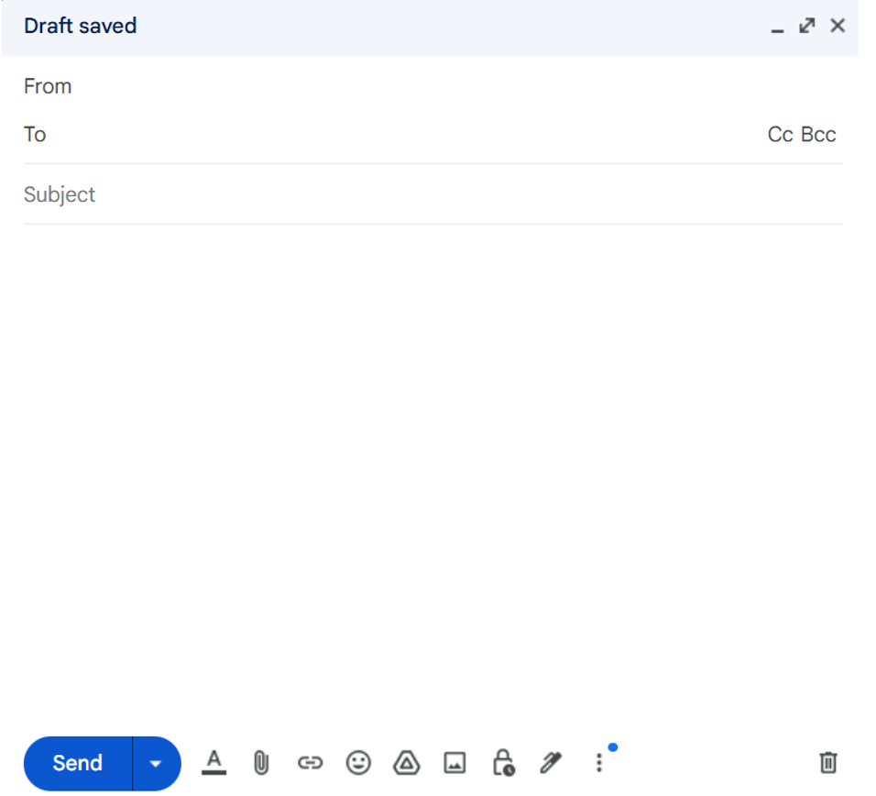

மின்னஞ்சல்களை எழுதுதல்
புதிய செய்தி
digitalinclusion@wacoss.org.au
you@youremail.com
நினைவூட்டி: கணினித் திறன்கள்: பணிமனை- மின்னஞ்சல்
அன்புள்ள [நண்பருக்கு]
நீங்கள் நலமாய் இருக்கிறீர்கள் என்று நினைக்கிறேன்.
மின்னஞ்சலைப் பற்றி நடக்கவிருக்கும் ‘கணினித் திறன்கள் பணிமனை’ ஒன்றைப் பற்றி உங்களுக்கு நினைவூட்டுவதற்காக இந்த மின்னஞ்சலை உங்களுக்கு அனுப்புகிறேன். மின்னஞ்சல் கணக்கு ஒன்றை எப்படி ஏற்படுத்திக்கொள்வது, மின்னஞ்சல் ஒன்றை எப்படி எழுதுவது, மின்னஞ்சல்களுக்கு எப்படிப் பதிலளிப்பது, மற்றும் மின்னஞ்சல்கள் விடயம் குறித்து இணையத்தில் எப்படிப் பாதுகாப்பாக இருப்பது என்பதைப் பற்றி இந்தப் பணிமனையில் நாம் கற்றுக்கொள்வோம்.
உங்களுக்குக் கேள்விகள் ஏதும் இருந்தால், பின் வரும் மின்னஞ்சல் முகவரியில் என்னுடன் தொடர்புகொள்ளுங்கள்: digitalinclusion@wacoss.org.au
உங்களை அமர்வில் சந்திக்க விழைகிறேன்.
எலியெட்
‘மூத்த பயிற்சி மற்றும் திட்ட அலுவலர்’
WA கணினிப் பயிற்சித் திட்டம்
Notes:
கீழே கொடுக்கப்பட்டுள்ள மின்னஞ்சலின் பகுதிகளை வாசியுங்கள்.
‘கம்ப்போஸ் பட்டன்’: புது மின்னஞ்சல் செய்தி ஒன்றை எழுதத் துவங்குவதற்கு இந்தப் பொத்தான் பாவிக்கப்படுகிறது. புது மின்னஞ்சலுக்கான ‘சன்னல்’ (window) ஒன்றைத் திறக்க இந்தப் பொத்தான் மீது சொடுக்குங்கள்.
அனுப்புநர்:
யார் மின்னஞ்சல் அனுப்புகிறார் என்பதை இது காண்பிக்கும். இது உங்களுடைய மின்னஞ்சல் முகவரியாக இருக்கும்.
பெறுநர்:
மின்னஞ்சலை நீங்கள் யாருக்கு அனுப்ப விரும்புகிறீர்களோ அவருடைய மின்னஞ்சல் முகவரியை நீங்கள் இங்கு உள்ளிடுவீர்கள்.
CC/BCC:
CC என்பது ‘கார்பன் காப்பி’ என்பதைக் குறிக்கும். யாருக்கு மின்னஞ்சல் அனுப்புகிறீர்களோ அவர் மட்டுமில்லாமல், மின்னஞ்சலை மற்ற யார் பார்க்க வேண்டுமென நீங்கள் விரும்புகிறீர்களோ அவர்களுக்கு உங்களுடைய மின்னஞ்சலை அனுப்ப இதைப் பாவியுங்கள்.
BCC என்பது "Blind Carbon Copy” என்பதைக் குறிக்கும். யாருக்கு மின்னஞ்சல் அனுப்புகிறீர்களோ அவருக்குத் தெரியாமல் மின்னஞ்சலை மற்ற யார் பார்க்க வேண்டுமென நீங்கள் விரும்புகிறீர்களோ அவர்களுக்கு உங்களுடைய மின்னஞ்சலை அனுப்ப இதைப் பாவியுங்கள்.
பொருள்:
இந்த மின்னஞ்சல் எதைப் பற்றியது என்று பெறுநருக்குத் தெரிவிக்கும் குறுகிய ஒரு வரியாகும் இது. இது தெளிவாகவும், விடயத்தைப் பற்றிக் குறிப்பாக உள்ளதாகவும் இருக்குமாறு பார்த்துக்கொள்ளுங்கள்.
மையப்பகுதி:
இங்குதான் நீங்கள் உங்களுடைய செய்தியை எழுதுவீர்கள். வணக்கம் தெரிவித்துத் துவங்குங்கள், உங்களுடைய பிரதானமான செய்தியை எழுதுங்கள், மற்றும் முடிவு ஒன்றுடன் உங்களுடைய செய்தியை இறுதிப்படுத்துங்கள்.
அனுப்புப் பொத்தான்:
பெறுநருக்கு உங்களுடைய மின்னஞ்சலை அனுப்ப இந்தப் பொத்தான் மீது சொடுக்குங்கள்.
எறிவுப் பொத்தான்:
உங்களுடைய மின்னஞ்சல் வரைவை நீங்கள் நீக்க விரும்பினால் இந்தப் பொத்தான் மீது சொடுக்குங்கள்.

Slide 10







உங்களுடைய மின்னஞ்சல் முகவரியைப் பாவித்தல்
வெவ்வேறு சேவைகளுக்குள் நுழைதல்
  அரசாங்க சேவைகள் (மை-கவ்)
  இணைய-வழி வங்கி வேலைகள்
  பொருள்-வாங்கு வலைத்தலங்கள்
  சமூக ஊடகங்கள்
ஒவ்வொரு சேவைக்குமென வெவ்வேறு கடவுச்சொற்களைப் பாவியுங்கள்
கடவுச்சொற்கள் நீண்டவையாகவும், வலிவானவையாகவும் இருக்குமாறு பார்த்துக்கொள்ளுங்கள்.
Notes:
‘மை-கவ்’: இணைய-வழியில் சேவைகளை அணுகிப் பெறுவதற்கான பாதுகாப்பானதொரு வழி.
சுகாதாரம், வரி, ஓய்வூதியம் போன்ற நீங்கள் அவ்வப்போது சோதித்துப் பார்க்க வேண்டிய அரசாங்க சேவைகள் பலவுள்ளன.
ஏராளமான காகித ஆவணங்களில் சிலவற்றை நாம் எளிதில் மறந்துவிடுவோம்.
ஒரே கடவுச்சொல்லைப் பாவித்து, ஒரே முறை உள்-நுழைந்து இந்த அனைத்து விடயங்களையும் பாதுகாப்பான முறையில் இணையம் மூலமாக ஒழுங்கு செய்துகொள்வதற்கானதொரு வழியை ‘மை-கவ்’ உங்களுக்கு அளிக்கிறது.
மை-கவ்’-இல் கடிதப் போக்குவரத்து பாதுகாப்பாக இருக்கும்.
அரசாங்க சேவைகளைப் பொறுத்தவரை, நீங்கள் வாசித்துப் பார்க்கவேண்டிய முக்கியமான விடயங்கள் ஏராளம் இருக்கலாம்.
உங்களுடைய பதிவுகள் அனைத்தையும் உங்களுடைய ‘மை-கவ் மின்னஞ்சல் ‘உள்-பெட்டி’(myGov Inbox)யில் ‘மை-கவ்’ வலைத்தலம் பாதுகாப்பாக வைத்திருக்கும்.
நீங்கள் எதையும் தவறவிடாத வகையில், புதிய கடிதம் அல்லது செய்தி ஒன்று உங்களுக்கு வரும் பொழுது அவர்கள் அதை உங்களுக்குத் தெரிவிப்பர்.
‘மை-கவ்’ ஒரு இலவச சேவை.
‘மை-கவ்’ சேவையைப் பாவிக்க, நீங்கள் செய்யவேண்டியது ஒரு இலவச ‘மை-கவ் கணக்கு’-ஐ ஏற்படுத்திக்கொள்வது மட்டுமே.
பிறகு, உங்களுடைய வெவ்வேறு சேவைகளை நீங்கள் புதிதாய்த் துவங்கியுள்ள ‘மை-கவ் கணக்’குடன் இணைத்துக் கொள்ளலாம்.
இதைச் செய்வது எப்படி என்று நாங்கள் விளக்கிச் சொல்வோம், ஆனால் இது மிகவும் எளிதானதும், பாதுகாப்பானதுமாகும்.

Slide 11

மின்னஞ்சல் விடயத்தில் கவனமாக இருங்கள்
‘கொக்கியிடும்’ (ஃபிஷிங்க்’) மின்னஞ்சல்கள்
தகவல்களைத் திருட அனுப்பப்படும் போலி மின்னஞ்சல்கள்
உண்மையானவை போலத் தோன்றும், ஆனால் இவை மோசடிகளாகும்
சந்தேகத்திற்கிடமான இணைப்புகள் மீது சொடுக்காதீர்கள்
உங்களைப் பற்றிய தனிப்பட்ட தகவல்களைப் பகிர்ந்துகொள்ளாதீர்கள்
கொக்கியிடும் மின்னஞ்சல்களைப் பற்றிப் புகார் செய்யுங்கள்
Notes:
உங்களைப் பற்றிய தகவல்களைத் திருட முயற்சித்து உங்களுக்கு யாராவதொருவர் போலி மின்னஞ்சல் ஒன்றை அனுப்பும் பொழுது அது ‘கொக்கியிடல்’ (‘ஃபிஷிங்க்’(phishing)) சொல்லப்படும். இப்படிப்பட்ட மின்னஞ்சல்கள் பெரும்பாலும் உண்மையானவை போலத் தோன்றும், மற்றும் வங்கி, நிறுவனம் அல்லது நண்பர் ஒருவரிடமிருந்து வந்தது போலக் கூட அவை தோன்றக்கூடும், ஆனால் உண்மையில் அவை மோசடிகளாகும்.
‘ஃபிஷிங்க்’-இல் இருந்து உங்களைப் பாதுகாத்துக்கொள்வதற்கான சில யோசனைக் குறிப்புகள், இதோ:
சந்தேகத்திற்கிடமான இணைப்புகள் மீது சொடுகாதீர்கள். மின்னஞ்சல் ஒன்று விநோதமாகத் தோன்றினாலோ, இணைப்பு ஒன்றின் மீது சொடுக்குமாறு அது உங்களைக் கேட்டாலோ, சாக்கிரதையாக இருங்கள். உண்மையானதைப் போலத் தோன்றும் போலி வலைத்தலம் ஒன்றிற்கு அது உங்களை இட்டுச் செல்லக்கூடும்.
உங்களைப் பற்றிய தகவல்களைப் பகிர்ந்துகொள்ளதீர்கள். மின்னஞ்சல் ஒன்றிற்குப் பதில் அனுப்பும் பொழுது, உங்களுடைய கடவுச்சொற்கள், வங்கி விபரங்கள், அல்லது மற்ற தனிப்பட்ட தகவல்களை ஒருபோதும் கொடுக்காதீர்கள்.
கொக்கியிடும் மின்னஞ்சல்களுக்கே உரித்தான அடையாளங்கள் இருக்கின்றனவா என்று அவதானியுங்கள். கொக்கியிடும் மின்னஞ்சல்களில், பெரும்பாலும் பின் வருவன இருக்கும்:
எழுத்துப் பிழைகள்.
“அன்புள்ள வாடிக்கையாளர் அவர்களே,” என்பதைப் போன்ற பொதுவான அன்பழைப்புகள் மற்றும் உங்களை விரைவாகச் செயல்படவைக்கத் தூண்டும் அவசரச் செய்திகள்.
கொக்கியிடும் மின்னஞ்சல்களைப் பற்றிப் புகார் செய்யுங்கள்: கொக்கியிடும் மின்னஞ்சல் ஒன்று உங்களுக்கு வருமேயானால், உங்களுடைய மின்னஞ்சல் சேவை வழங்குநருக்கோ, தக்க அதிகாரரி ஒருவருக்கோ அதைப் புகார்ப்படுத்துங்கள்.
கொக்கியிடும் மின்னஞ்சல்களைப் பற்றி அவதானமாக இருப்பதன் மூலம், மோசடிகளுக்கு ஆளாவதை நீங்கள் தடுக்கலாம்.

Slide 12
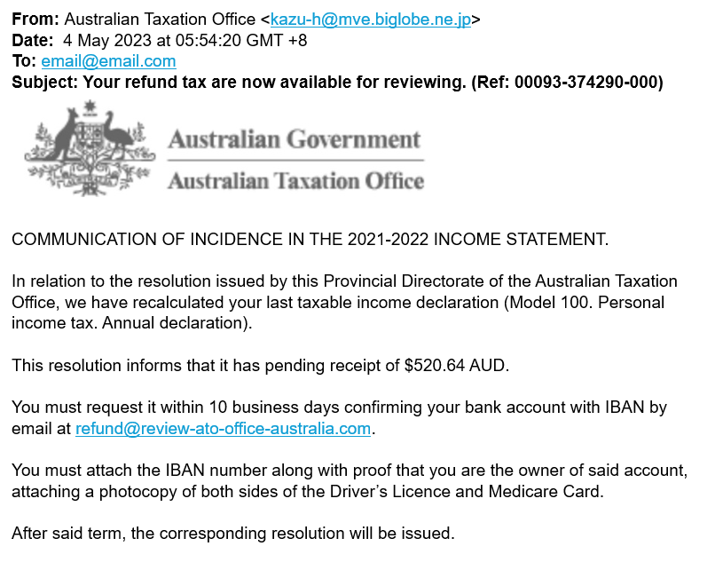
கொக்கியிடும் மோசடிகள்
இது ஒரு போலி மின்னஞ்சல் என்பதற்கான அடையாளங்கள் யாவை?
Notes:
திரையில் காணப்படும் இந்த மின்னஞ்சலைப் பாருங்கள், மற்றும் இந்த மின்னஞ்சலுடன் சேர்ந்து வந்திருக்கும் சிவப்புக் கொடிகளை உங்களால் காண முடிகிறதா?
இதற்கான விடைகள் அடுத்த ஒளித்தகட்டில் இருக்கும், ஆனால் அவற்றைக் காண்பிப்பதற்கு முன்பாக, அமர்வில் உள்ளவர்களால் இந்த அடையாளங்களில் சிலவற்றைக் கண்டுபிடிக்க இயலுகிறதா என்று பாருங்கள்.

Slide 13

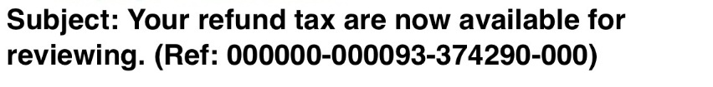
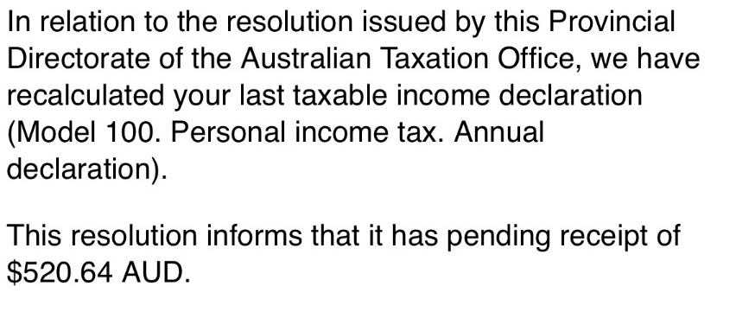
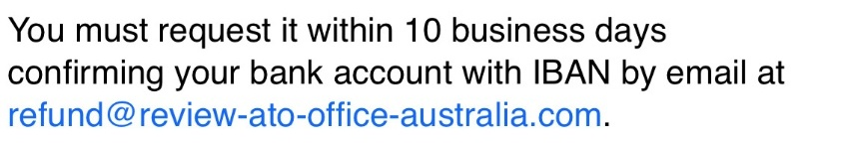
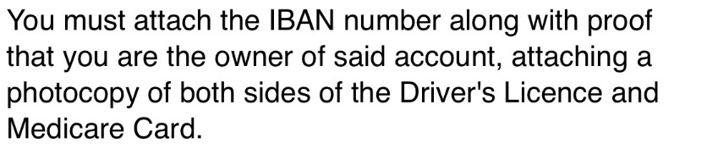
இது ஒரு அரசாங்க மின்னஞ்சல் முகவரி அல்ல
இது நம்ப இயலாத அளவிற்கு மிகவும் நல்லது போலத் தோன்றுகிறது. ATO உங்களுக்குத் தரவேண்டிய பாக்கித் தொகை எதுவும் இருக்கிறதா என்று அவர்களைக் கேளுங்கள் அல்லது உங்களுடைய ‘மை-கவ்’ கணக்கிற்குள் சென்று சோதித்துப் பாருங்கள்.
இந்த சின்னம் ATO வலைத்தலத்தில் இருந்து எடுக்கப்பட்டுள்ளது
ஆளறி-அடையாளத்தை உறுதிப்படுத்துவதற்கான 100 புள்ளி ஆவணங்களைத் தருமாறு இந்த மின்னஞ்சல் உங்களை கேட்கிறது. இப்படிப்பட்ட தகவல்களை மின்னஞ்சல் மூலமாக அரசாங்கம் ஒருபோதும் கேட்காது!
அவசர உணர்வு ஒன்றை இது தோற்றுவிக்கிறது
Notes:
இந்த மின்னஞ்சல் முகவரி முறையான அரசாங்க மின்னஞ்சல் முகவரி அல்ல.
சிக்கலான வார்த்தைகளுடன் குழப்பமூட்டும் மொழி பயன்படுத்தப்பட்டுள்ளது.
நம்பவியலாத அளவிற்கு இது உண்மையானதாகத் தோன்றுகிறது – உங்களுக்குச் செலுத்தப்படவேண்டிய பாக்கித் தொகை $520.64 இருப்பதாக இவர்கள் சொல்கிறார்கள்.
10 அலுவல் நாட்களுக்குள்ளாக செயல்படுமாறு உங்களை அவர்கள் அவசரப்படுத்துகின்றனர். அரசாங்கம் உங்களுக்கு தரவேண்டிய பணம் எதுவும் இருந்தால், இதைப் போன்ற கால வரையரை எதுவும் அதற்கு இருக்காது.
IBAN எனப்படும் ‘சர்வதேச வங்கிக் கணக்கு இலக்கம்’ (International Bank Account Number) ஒன்றை அனுப்புமாறு அவர்கள் உங்களைக் கேட்கின்றனர். முறையானது போலத் தோன்றாத இன்னொரு மின்னஞ்சல் முகவரியாகும் இது.
100 புள்ளி ஆளறி-அடையாளம் அனுப்புமாறு உங்களைக் கேட்கிறார்கள் (‘மெடிகெயர்’ அட்டை மற்றும் ‘வாகன ஓட்டுநர் அனுமதி’). இந்தத் தகவல்களை வைத்து உங்களுடைய ஆள்-அடையாளத்தை அவர்களால் திருட இயலுமாகலாம்.

Slide 14



மீள்பார்வை
மின்னஞ்சல் என்றால் என்ன, மற்றும் அதை எதற்காகப் பாவிக்கலாம்
மின்னஞ்சல் கணக்கு ஒன்றை ஏற்படுத்திக்கொள்ளல்
மின்னஞ்சலைப் பாவித்தல்
மின்னஞ்சல் விடயத்தில் கவனமாக இருத்தல் (கொக்கியிடல்!)
Notes:
இன்றைய அமர்விலிருந்து கற்றுக்கொண்ட பிரதானமான விடயங்களை மீள்பார்வையிடுங்கள், மற்றும் யாருக்காவது கேள்விகள் ஏதும் உள்ளனவா என்று கேளுங்கள்.
சிலரது மின்னஞ்சல் அனுபவங்களை மற்றவர்களுடன் பகிர்ந்துகொள்ளுமாறு கேளுங்கள்.

Slide 15
நன்றி!
அடுத்த அமர்விக்கான நேரம்:

Slide 16
நன்றி
சமூக வெற்றியாளர் திட்டம்

